Slide 1
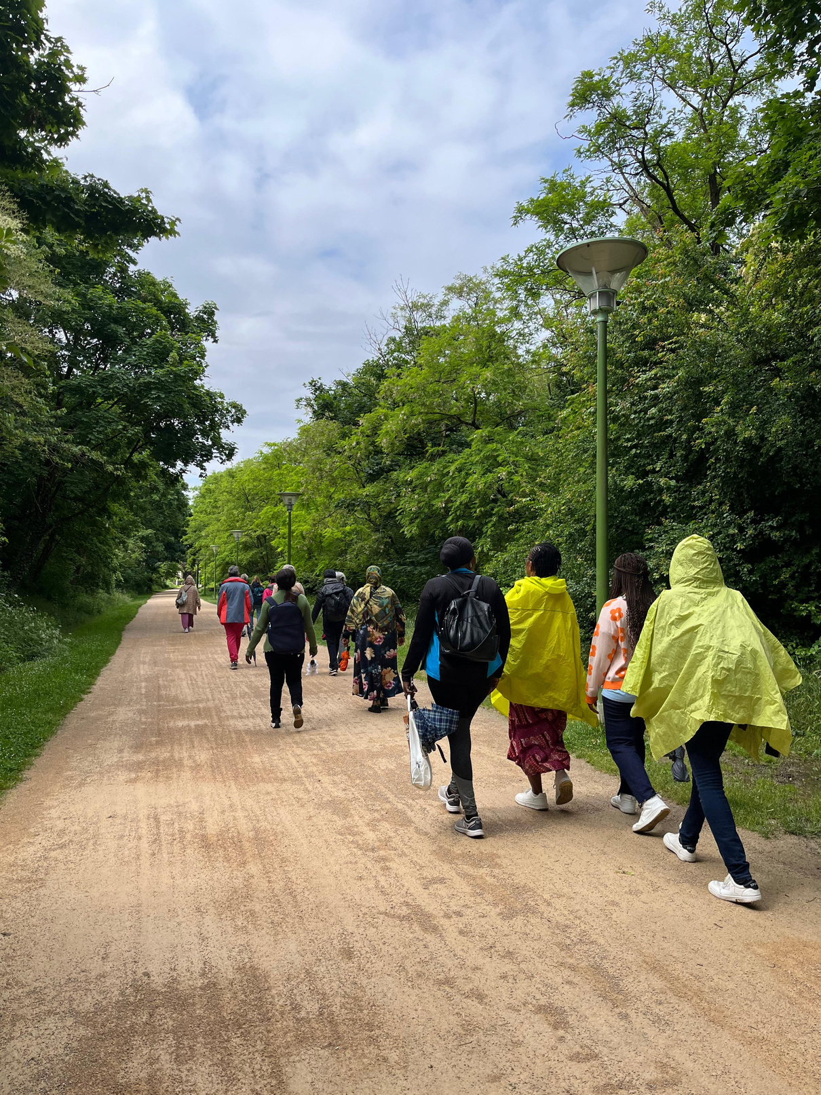

20
25
PASSERELLES
BUISSONNIÈRES
RAPPORT D’ACTIVITÉ
1

Slide 2
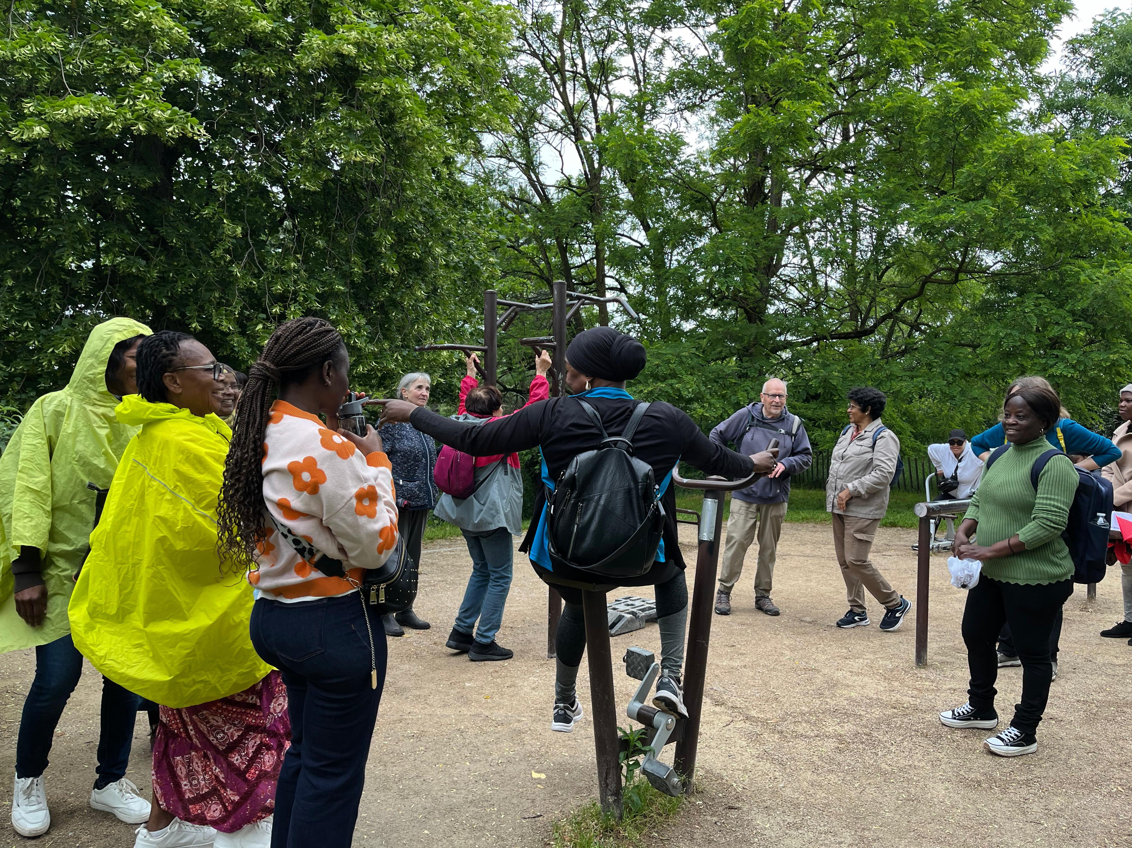






























SOMMAIRE
1
Le mot de la présidente
2
Etre et faire ensemble
3
Accompagner
4
Se mobiliser avec d’autres
5
La revue
Une fédération et des partenaires dans l’accompagnement :
Agir en santé
Agir en droit
Agir au quotidien
Agir pour partager la culture et le sport
Ils et elles soutiennent et rendent possibles nos actions
Fond de dotation Duchesne
Fonds de dotation YREVOL
Merci à l’ensemble des partenaires pour ce compagnonnage quotidien qui rend possible des avancées et permet de relever encore et toujours le défi d’une société accueillante et fraternelle.
2

Slide 3
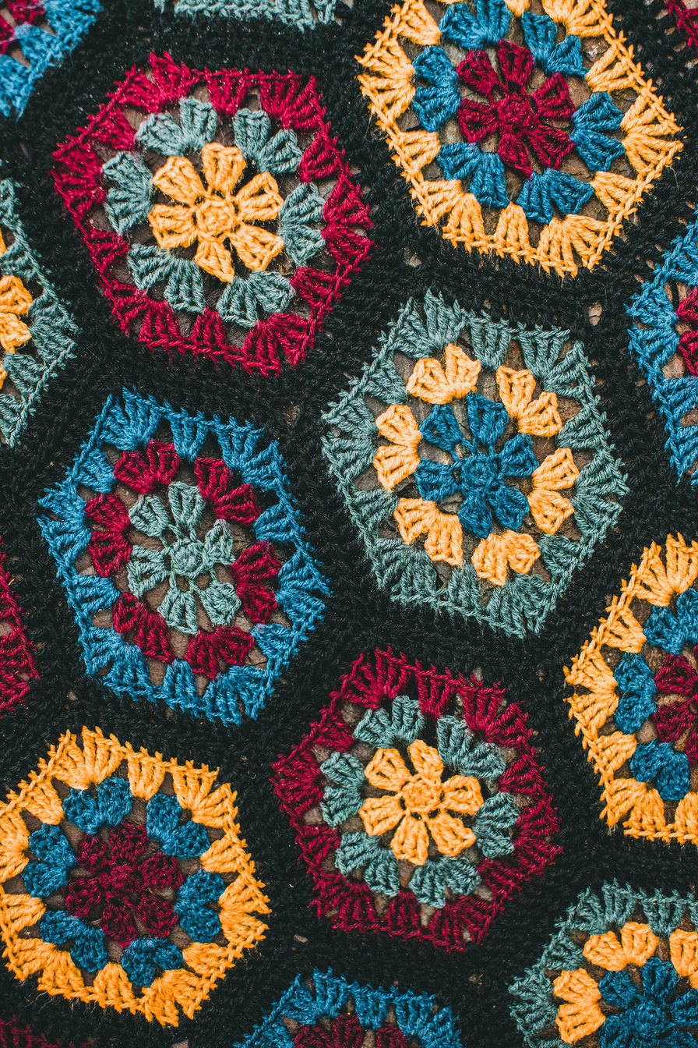
1
Le mot de la présidente
En relisant les précédents « Mot de la Présidente » pour rédiger celui-ci, j’ai fait le constat qu’il devenait de plus en plus difficile de faire original pour dépeindre la situation que vivent les femmes accompagnées à PasserElles Buissonnières. 2025 a ressemblé à 2024 en bien des points : précarités accrues, défaillances de la dématérialisation, fragilisation de l’Etat de droit.
Les violences faites aux femmes, que ce soit dans la sphère familiale, dans l’espace public ou dans les terrains de guerre, restent malheureusement d’actualité. L’indignation est souvent là, mais pour autant rien ne semble enrayer le cercle vicieux. De plus en plus de femmes, parfois enceintes, parfois avec de jeunes enfants, parfois en santé très précaire, dorment dans nos rues. Banalisation et indifférence finissent par se côtoyer. Mais derrière le sans-abrisme, ce sont des violences, notamment sexuelles, et des traumatismes s’ajoutant à d’autres, qui se vivent en silence.
Face aux murs, thématique du 1er numéro de notre revue annuelle Interstice parue en janvier 2026, l’équipe de PasserElles Buissonnières, salariée et bénévole, se mobilise chaque jour. Franchir les murs-frontières, c’est laisser sa vie d’avant derrière, parfois ses enfants, toujours des familles et des amis, même si l’on fuit le désespoir, des guerres ou des bourreaux. Face aux murs administratifs, renforcés par une dématérialisation et un accroissement de l’usage de l’IA même pour les réponses, l’usure gagne les femmes mais aussi l’équipe. Enfin la violence des mots entendus, notamment dans les médias, nourrissent la peur et les angoisses et renforcent des murs imaginaires qui fragilisent notre société.
Et pourtant, les moments de joies, de partages et surtout les rencontres se poursuivent et nous ont nourri collectivement. Des partenariats solides ont continué d’ouvrir des horizons et de nouveaux ont permis aux femmes de trouver des ressources supplémentaires.
Financièrement, nous avons de nouveau pu compter sur un réseau de fidèles soutiens que nous remercions chaleureusement. La confiance des pouvoirs publics s’est traduite par des soutiens renouvelés, même si le contexte budgétaire a occasionné de légères baisses. Côté financement privé, l’impact géopolitique de la suppression des aides américaines est perceptible pour les grosses structures et de fait, celles qui comme nous agissent sur des échelles plus petites. En effet, les fondations privées sur-sollicitées ont été confrontées à des choix qui nous ont impacté au premier plan, et se poursuivent largement en 2026.
Enfin, notre collectif composé de salariées, de bénévoles, d’adhérents et de nos soutiens, est notre force. A ce titre, je tiens à remercier Marion Dupuis qui a rejoint d’autres horizons en décembre 2025 et qui aura apporté sa contribution à notre aventure. Mais ce collectif ne serait rien sans toutes les femmes qui, depuis 14 ans, ont choisi ou continuent de nous faire confiance et tissent des liens de solidarité. Ensemble, nous sommes PasserElles Buissonnières, et contribuons à contourner, briser et franchir les murs dans une même humanité.
Laure Chebbah-Malicet
3

Slide 4
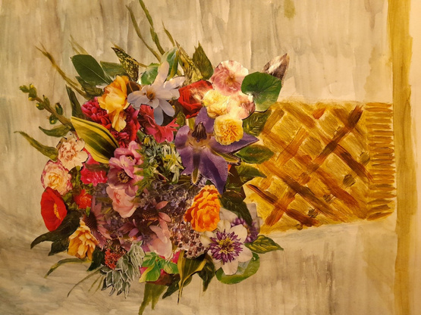
2
Être et faire ensemble
L’Accueil
Alimentation santé
Je suis arrivée en octobre 2025 pour aider à l'accueil le jeudi.
J'ai découvert un lieu de partage où toutes les femmes, malgré des situations compliquées, arrivent à trouver leur place.
Je les vois contentes de venir, se retrouver, participer aux différentes activités et repartir détendues avec le sourire.
Raphaële
Depuis novembre, un nouvel atelier « Alimentation et Santé » a vu le jour.
L’idée première était de familiariser les participantes, qui viennent pour la plupart d’autres continents, aux fruits et légumes dont elles peuvent disposer en France.
Nous avons commencé par les légumes d’hiver qu’elles ont pu découvrir et emporter chez elles avec des recettes pour les cuisiner, puis les fruits d’hiver avec dégustation de noix, clafouti aux pommes et fruits à partager.
Nous avons ensuite abordé l’importance des protéines dans l’alimentation.
D’autres sujets : les épices, les boissons, le chocolat, les farines occuperont les ateliers de 2026.
Nous avons pu échangera partir de recettes d’Afrique et d’Afghanistan et discuté de la manière de faire ses courses et introduit des notions d’équilibre des repas.
Il y a une bonne participation aux ateliers car les femmes ont envie de mieux connaitre les aliments qu’elles trouvent en France et la manière de les cuisiner mais aussi de connaitre leurs effets sur la santé. Les échanges sont denses et l’ambiance est très joyeuse. Une dégustation en lien avec le thème du jour, est proposée à chaque séance. Elle contribue aussi au succès de l’activité.
Danièle et Elisabeth
L’atelier chant
L’atelier « chant » en place depuis 2023 a continué cette année mais le départ de plusieurs femmes qui participaient jusque-là avec assiduité, a posé problème. Pour progresser, apprendre et mémoriser des chansons, une participation régulière est importante, et nous n’avons pas pu reformer un groupe homogène permettant cela. Nous avons tout de même passé de bons moments musicaux et joyeux jusqu’en juin avec l'incertitude de pouvoir poursuivre à la rentrée.
En septembre la décision a finalement été prise d’arrêter cet atelier.
Danièle et Elisabeth
Réflexologie - automassage
Je commence par leur demander où elles souffrent et comment les aider par des automassages ou par des huiles essentielles ou des compléments naturels (argile, graines de lin , boissons à base de plantes pour leurs maux et pour adoucir leurs cœurs (rose).
Ensuite nous développons le massage à deux, sur les mains. Elles peuvent ressentir les bienfaits qu'ils procurent au cours de l'échange, je propose également une stimulation du goût (boisson à base de rose, gingembre, laurier, cardamone, anis étoilé...) qui sera prises en fin de massage en vue de détoxifier le corps. Les femmes sont invitées à refaire les choses apprises chez elles.
Anne
Pratiques artistiques
L’atelier “pratiques artistiques”, ce sont des matinées une fois par mois, qui se sont concluent par un bouquet à 8 mains.
4

Slide 5
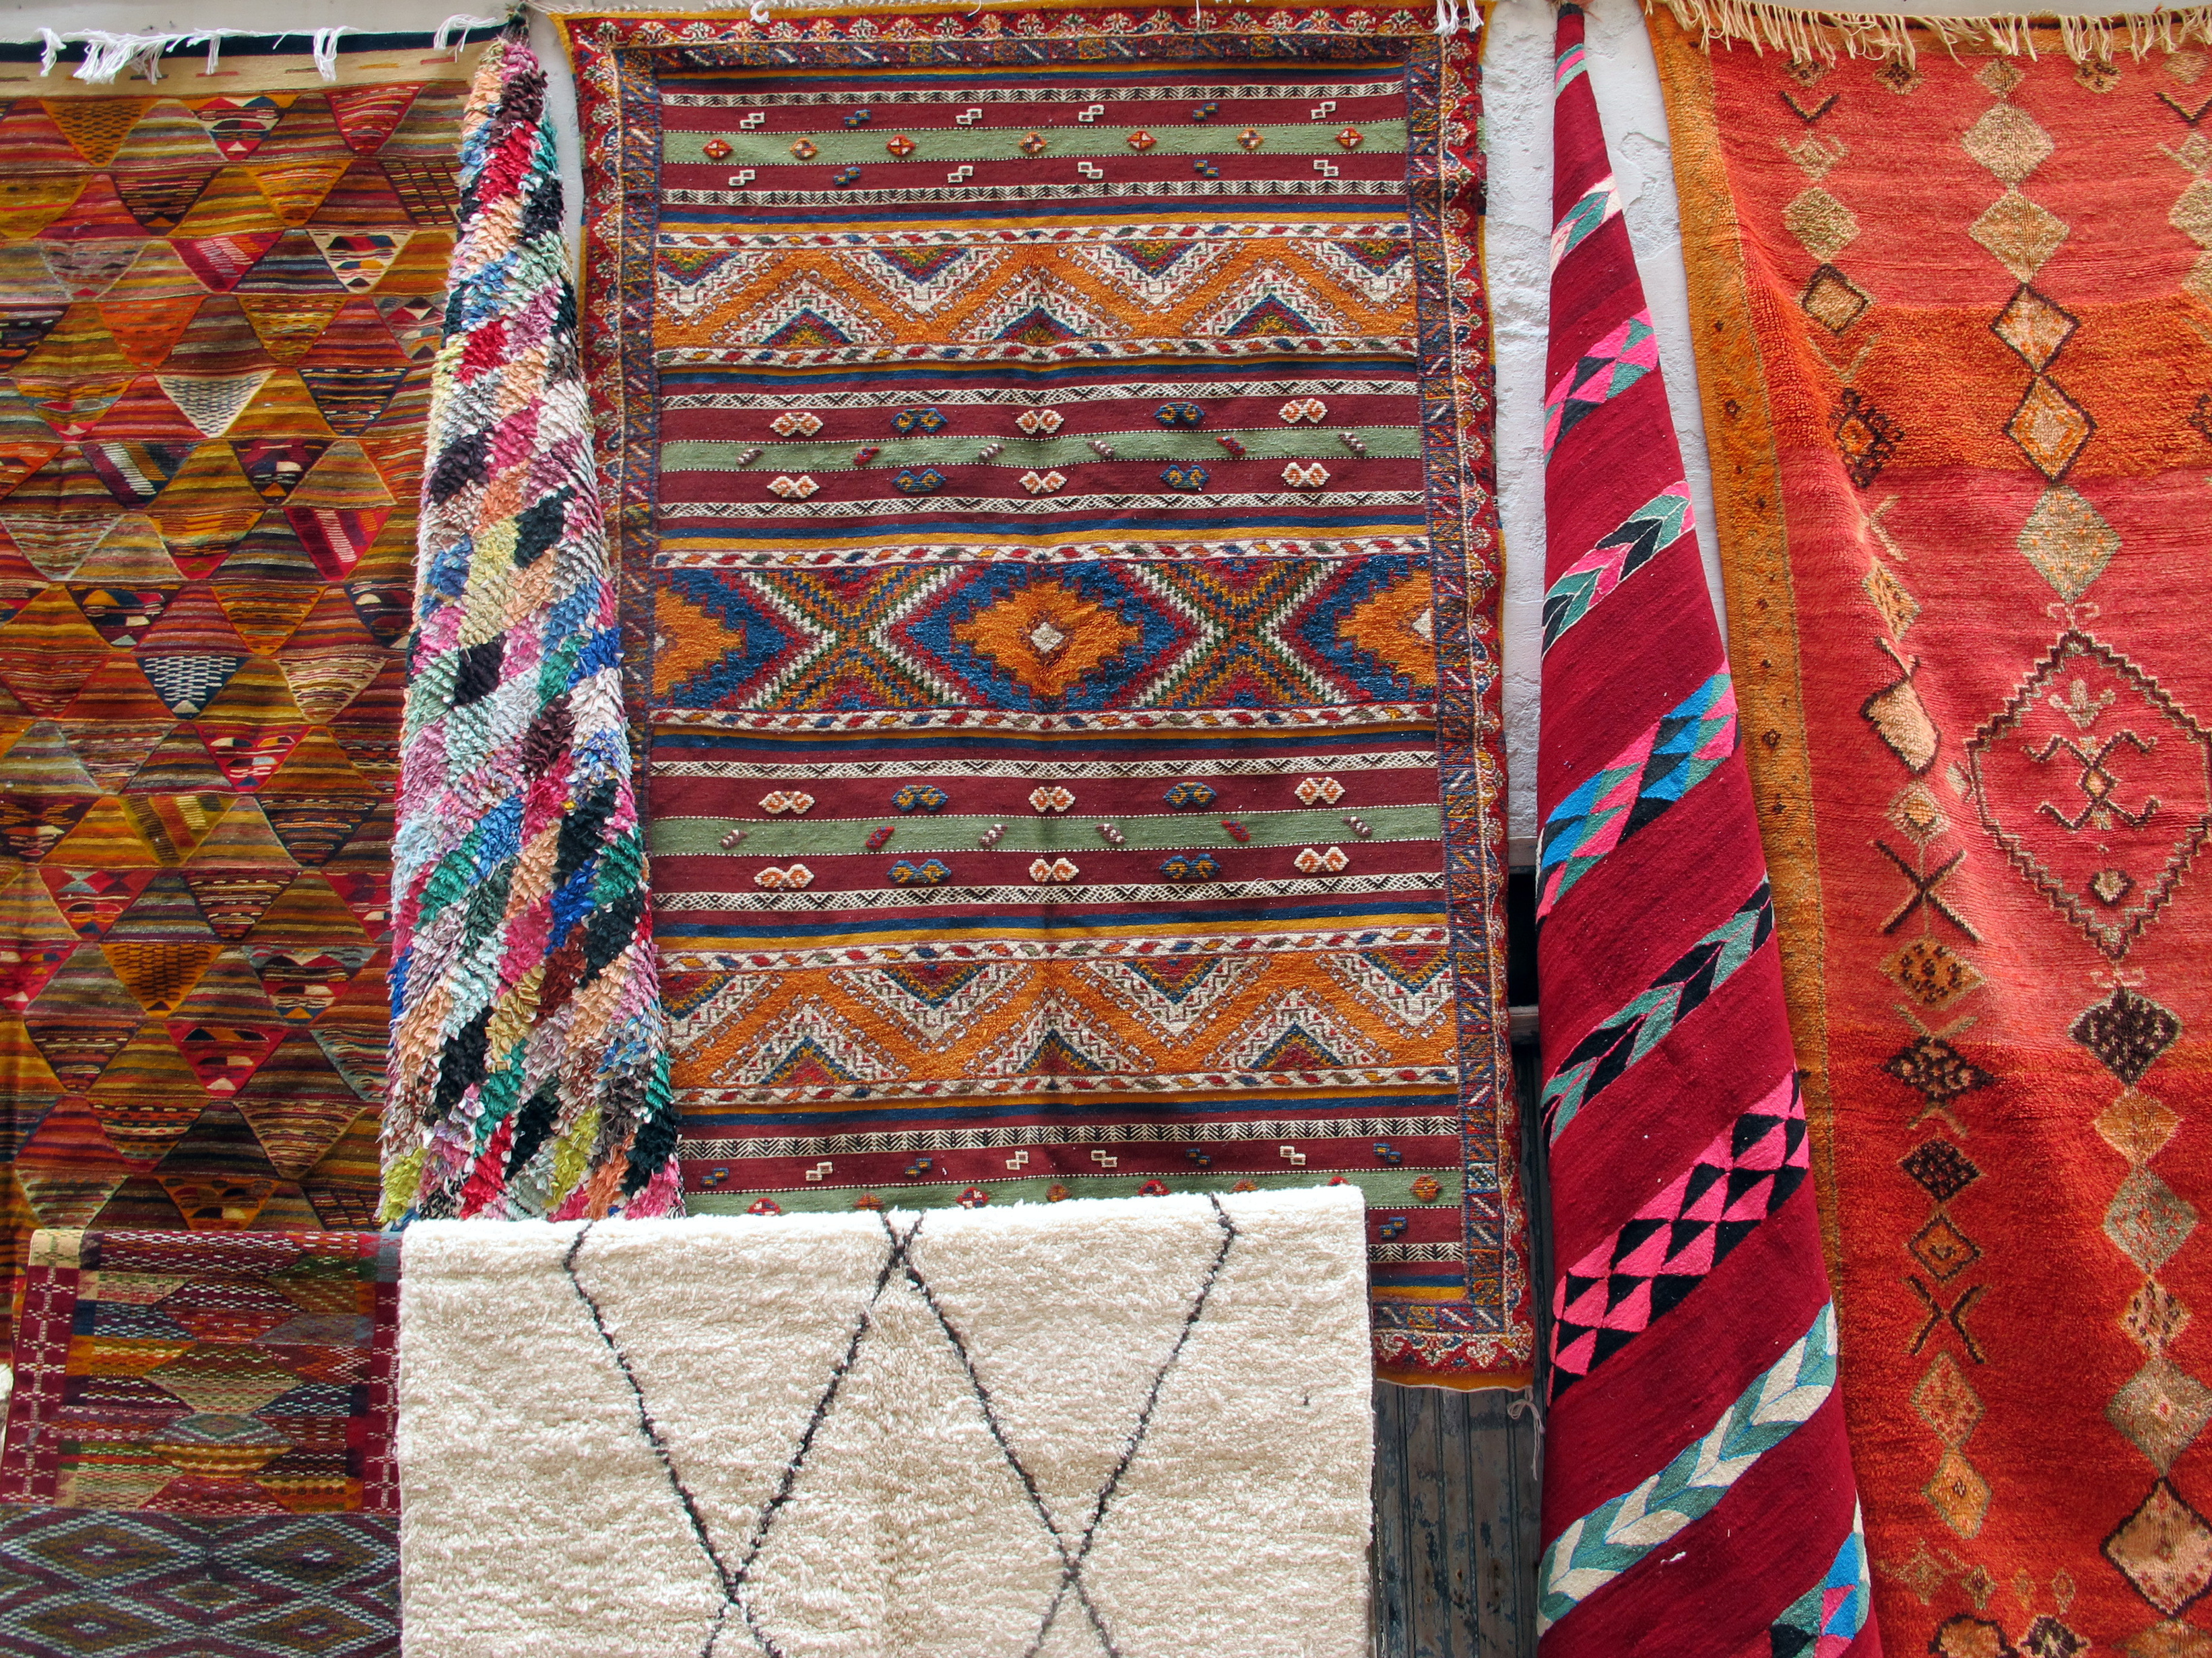
2
Être et faire ensemble
Yoga
Lorsque j’arrive chez PasserElles pour donner un cours de yoga, je ne sais jamais à qui m’attendre ni combien de femmes seront présentes… et j’aime autant revoir des visages connus que découvrir de nouvelles âmes ! Si beaucoup ne sont pas familières avec le yoga, j’en profite pour parler un peu plus que d’habitude, présenter le cours, en insistant toujours sur ces notions primordiales à mes yeux :
- en yoga, il n’y a pas de compétions, pas de médailles, pas de comparaison,
- On essaye de retrouver son âme d’enfant et de bouger librement même si parfois on se sent un peu ridicule,
- En yoga tu n’es jamais obligée d’aller dans une posture que tu ne veux pas faire, sens toi libre d’attendre le mouvement suivant ou d’adapter la position à ce qui te convient aujourd’hui,
- En yoga essaye de sentir ce qui se passe à l’intérieur de ton corps, ce qu’on voit à l’extérieur n’est pas l’essentiel,
- Le plus important c’est de respirer, si tu arrives à respirer calmement et profondément tu fais déjà du yoga.
Je suis toujours émerveillée de leur aptitude à prendre ce qui se passe dans l’instant présent et surtout de leur capacité à s’amuser d’un rien, forcément on essaye et c’est plus ou moins difficile d’aller dans certaines positions, voire de garder l’équilibre … et ça se passe toujours en douceur, avec beaucoup d’humour et de bienveillance. Ce que je préfère, c’est lorsqu’elles s’endorment pendant la relaxation finale, quand le corps a bien travaillé et qu’il se repose, qu’il se dépose et qu’elles se sentent suffisamment en sécurité pour s’autoriser à dormir… Et, moi, je repars toujours un peu plus « rechargée » que lorsque je suis arrivée.
Christèle
6
Français langue étrangère
Visite de l’expo Marc Garanger “Femmes algériennes 1960”
Pour le groupe, l’atelier FLE c’est :
Apprendre
  Le vocabulaire, la conjugaison, la grammaire, la prononciation, les chiffres…
  A lire et à écrire,
  Utiliser le photolangage pour exprimer ses idées devant le groupe,
  Ecouter des dialogues, imaginer d'autres situations et les jouer devant le groupe.
Partager
  Être ensemble pour apprendre à bien s'exprimer car les lacunes sont importantes, même si on parle
  Parler de nos pays, de nos coutumes, échanger des recettes, ...
Sortir
Participer une fois par mois à l'atelier conversation sur un thème que nous avons choisi, à la Bibliothèque Municipale du quartier, avec Agnès la médiatrice.
à la Bibliothèque municipale Lyon 1er, le 25 novembre 2025 :
« Tu nous a manqué Agnès mais ça s’est bien passé. Eliane a tout expliqué. Nous avons appris beaucoup de choses. La guerre n’est pas une bonne chose. On a forcé des femmes comme si elles étaient violées. Certaines, leurs seins étaient presque dehors. Elles étaient tristes. La violation du droit des femmes. Elles étaient toutes tatouées. Marie-Madeleine et Adaïro ont expliqué les tatouages, leur signification dans leurs pays. On a remarqué les bijoux : les colliers, les pendentifs, les médailles, les bracelets, les bagues, … Ensuite, nous avons encore parlé en buvant un thé ou un café à PasserElles Buissonnières. »
Fatima, Shafiqa, Adèle, Florence, Makiese, Makuala, Mira, Adaïro, Marie-Madeleine.
5

Slide 6
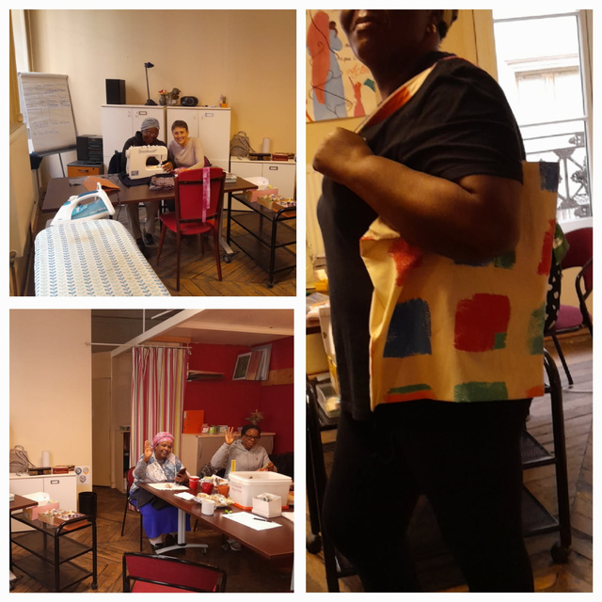
2
Être et faire ensemble
Débat citoyenneté
Faire société ensemble
Échanges de savoirs
L’atelier Débat-citoyenneté s’est poursuivi sur sa lancée de 2024. Le décryptage de l’actualité est resté le fil conducteur, s’enrichissant au gré des demandes et de l’agenda de PasserElles, de temps thématiques. Le contexte international avec la poursuite de la guerre en Ukraine et à Gaza a continué de susciter des besoins d’échanger sur ces questions. Les discours et annonces de D. Trump notamment sur le Groenland nous ont également donné des sujets à débattre.
Concernant la France, l’actualité judiciaire a été l’occasion de travailler ensemble le fonctionnement de la justice en France et de décrypter des termes comme « l’illégalité », « l’inéligibilité », « l’appel/le recours », « l’exécution provisoire », « le consentement »… La vigilance sur les sources (médias, réseaux sociaux) est resté de mise et a permis de mettre sur pied un atelier d’éducation aux médias qui s’est déroulé en 2026 en lien avec le Centre social Vitalité (Lyon 1er).
Un des sujets majeurs qui est revenu régulièrement dans l’atelier a concerné le droit au séjour et le droit d’asile. La publication de la Circulaire dite « Retaillau » en janvier 2025 a nécessité des explications et suscité de nombreuses questions quant à ses effets.
En fin de période, la pré-campagne des élections municipales et métropolitaine a suscité beaucoup d’intérêts. Elle a été l’occasion de revenir sur les compétences des collectivités territoriales, la spécificité de la Métropole de Lyon, le rôle du maire, les découpages en arrondissements. Comprendre le territoire métropolitain est un intérêt partagé : se repérer dans l’espace, connaitre les lieux, identifier les découpages (quartier vs arrondissement), etc.
Chaque séance et thématique sont l’occasion de parler d’histoire, de géographie (les cartes jouent un rôle précieux !) et de faire de l’étymologie, de jouer avec les mots qui se ressemblent (le maire, la mère et la mer, par exemple). Selon leurs centres d’intérêt, leur pays de provenance, leurs parcours et leur durée de présence en France, les échanges sont toujours très riches !
Laure
Pour l’année 2025, une nouvelle animatrice est venue compléter notre trio au sein de l'atelier “échanges de savoirs”.
Il s'agit d'une femme que PasserElles a accueilli à l'atelier il y a une dizaine d'années, et qui très vite a appris la couture, puis l'art de la retouche. Aujourd'hui, une régularisation laborieuse lui permet de travailler et grâce à son emploi du temps, elle vient en soutien transmettre à son tour, ce qu'on lui a appris.
Elle dit que PasserElles lui a tant apporté, que pour elle c'est un juste retour des choses.
La magie de PasserElles...
Françoise, Irène, Danièle
6

Slide 7
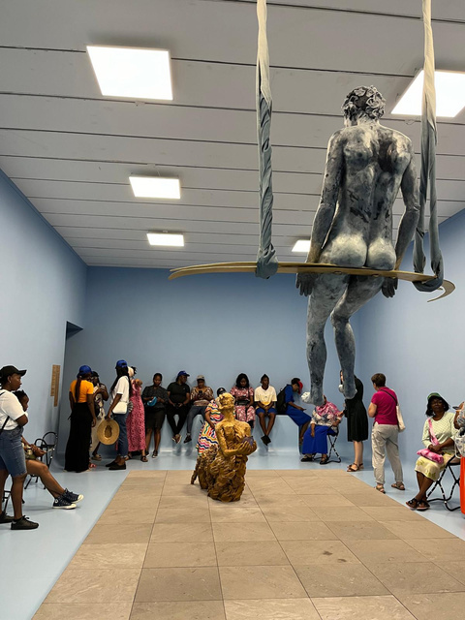
2
Être et faire ensemble
Être mère en exil
Les objectifs de l’atelier ont été définis par le groupe au terme d’une démarche participative menée pendant la période d’octobre à décembre 2024 :
  Pour les enfants : rencontrer d’autres enfants et d’autres personnes pour s’éveiller, jouer, bouger.
  Pour les mères : rencontrer d’autres personnes, partager les questions et les expériences pour se sentir moins seule, se sentir plus en confiance, savoir comment faire.
Nous avons organisé 26 rencontres dont 4 journées en famille, ouvertes aussi aux enfants plus grands.
En ce qui concerne la tranche d’âge 0-3 ans, 14 familles différentes ont participé au projet dont 11 sont venues plusieurs fois, avec un petit groupe de 5 familles venant très régulièrement (au moins une fois sur 2). Parmi les activités proposées, on compte :
  5 ateliers massage avec Anne, bénévole PasserElles Buissonnières
  4 sorties à la bibliothèque « bébé bouquine » en partenariat avec la BM1
  1 rencontre avec des assistantes sociales et infirmières puéricultrices de la Métropole
  4 journées familles : 1 matinée peinture / portraits de famille en mars
1 visite au MAC suivie d’un pique-nique au parc de la Tête d’or en avril
1 sortie pique-nique au parc Poppy suivie du rdv Biblioparc en juillet
1 après-midi bricolage et fête de fin d’année en décembre
Les 16 autres rencontres étaient des temps de jeu et de conversations réunissant 3 à 4 familles à chaque fois.
Lors des ateliers, différents sujets ont été abordés : l’alimentation, le sommeil, l’hygiène et les soins, le sentiment d’isolement, la dyade mère-enfant et la séparation, la place ou l’absence du père, les vaccins, la situation d’analphabétisme ou illettrisme, l’accès aux loisirs, l’usage des écrans.
A l’issue de ces rencontres, les femmes ont identifié que leur participation aux ateliers a permis de :
- Créer des liens, sociabiliser : les enfants vont plus facilement vers les autres enfants et vers les autres adultes, les femmes ont rencontré d’autres femmes-mères avec lesquelles elles échangent.
- Développer des connaissances et des savoir-faire : des pratiques, des gestes, des informations, acquises par l’expérience des autres et lors des sorties et interventions.
- Offrir du répit : moins de ruminations pendant le temps de l’atelier, diminution de la sensation de stress, pour les mères comme pour les enfants.
Dans la perspective de leur poursuite les ateliers devraient :
  ajouter une dimension de transmission à travers le partage de chants, contes et recettes
  garder trace de leurs apports (développement des enfants, connaissances acquises, etc.) par la création d’un objet (livre, album photo, guide, cahier journal, …)
Toutefois, la problématique de la pérennisation du groupe est venue remettre en question l’évolution de l’atelier. Parmi les familles fréquentant régulièrement ou très régulièrement l’atelier, 1 seule est encore disponible début 2026. Certaines familles ont été hébergées hors de la Métropole. D’autres familles, suite à la perte de leur hébergement, ont trouvé des solutions de fortune trop précaires pour leur permettre de venir de manière assidue. Enfin, certaines ont obtenu une place en crèche pour leur enfant. Ainsi, si le soutien à la parentalité, la diminution du sentiment d’isolement, ou la sociabilisation des enfants restent des objectifs importants pour les femmes-mères que nous accompagnons, les modalités de l’atelier sont à repenser dorénavant pour les adapter aux nouvelles contraintes auxquelles elles font face.
Aurélie Arnoux
7

Slide 8

2
Être et faire ensemble
Atelier de fabrique (sensible)
L’arbre déployé-déposé
Cette saison 2025-2026, l’atelier de fabrique autour de la transmission a de nouveau pris place dans les propositions d’ateliers faites aux femmes soutenues par Passerelles Buissonnières. L’invitation a été faite à des femmes ayant des enfants et désirant trouver une manière « sensible » de transmettre leurs savoirs, ressources et vécus. Il s’agissait de venir un vendredi par mois, déployer certaines ramifications de leur vécu « à penser/imaginer comme arbre » - un arbre aux multiples branches et racines vivant au cœur d’un monde complexe, un arbre aux ramifications - déployées, encore en germe ou bourgeonnantes, accessibles ou disparues, profondes, fragiles ou abîmées, oubliées ou renouvelées, taillées ou tournoyantes, retombées ou récurrentes, montantes ou rayonnantes… Un arbre rempli de ramifications façonnant leur présent comme de potentiels de partages.
Cinq femmes (dont 3 plus engagées) sont venues suivre la lancée de cet atelier. Avec elles nous avons pu commencer à déposer :
- A partir du paysage de leurs mains pouvant prendre la forme de la graine de leur arbre ont été prises des photos permettant la composition poétique, l’observation et l’échange.
- A partir d’un protocole d’écriture de mots des premiers mots-bourgeons pouvant esquisser les branches à déployer, ont vu le jour : mots sédiments (en lien avec des choses anciennes, voire les ancêtres), mots enracinés (souvenirs d’enfance, lieux, sensations, saveurs, événements), mots cachés (ce qu’on aurait aimé ou pas mais qu’on image présent dans le vécu-graine), mots menaces/poison (sentiment, métaphore, couleur), mots de sève forte (résistance, force, puissance, valeur, actes, métaphore, couleur), mots de tronc (valeurs solides), mots feuilles (respirant et ressourçant), mots de branches (faisceau, histoire, directions multiples), mots fleurs (re·naissance, couleur, parfum, saveur), mots d’accueil (l’arbre abri).
Pour accompagner le chemin de la transmission, nous avons également amorcé le tracé graphique d’une carte (à trois couches superposées) de leur départ de leur pays et de leur arrivée en France, en cherchant à observer le parcours espéré-désiré, le parcours conseillé-désigné et le parcours réalisé.
En parallèle de ces moments de fabrique/dépôt, des échanges de paroles ont eu lieu autour de l’éducation des enfants (la différence entre ce qu’elles ont vécu dans leur enfance et le contexte éducatif dans lequel elle se trouve aujourd’hui en France avec leurs enfants - petits ou ados) ; mais aussi qu’est-ce que se sentir en « exil » pour elles.
A partir de l’hiver 2025, certaines femmes n’ont pas pu revenir du fait de leur changement de situation (administrative ou lié à leur santé). Nous avons alors laissé la possibilité de poursuivre avec certaines un chemin individuel (voir la saison prochaine ?). Ainsi nous avons aussi imaginé agencer, pour la saison prochaine, un format un peu différent : explorer des formats de dépôt de formes artistique (images, mots, dessins, voix) qui se clôturent à chaque atelier (ex. atelier-image autour d'un paysage qui vous est cher / atelier-portait autour d'une personne chère, importante… / atelier -savoir autour d'une chose que vous savez faire et que vous auriez envie de transmettre… / atelier-partage autour d'une chose que vous aimez /…). Et pour celles qui souhaiteraient composer une forme plus engageante sur le long terme : réaliser des rdv individuels autour de la composition de son arbre-carte.
Mary Chebbah et Sandra Pasini
8

Slide 9

2
Être et faire ensemble
Les ateliers santé
Le cycle “santé de la femme”
CEn 2025, un cycle complet de temps collectifs dédiés à la santé des femmes, à la vie sexuelle et affective et à l’accès aux soins gynécologiques a été proposé. Ce programme comprenait quatre temps thématisés et animés en partenariat avec le centre de santé du Gryffon (Lyon 1er) et une sexologue. Ils ont été complétés par une visite du Centre. Au total, 15 femmes ont participé à au moins un des ateliers proposés.
Ce cycle a permis de transmettre des connaissances essentielles sur le corps, la sexualité et la santé. Il a été l’occasion d’ouvrir un espace de parole sécurisé sur des sujets sensibles. Il a également facilité l’accès à la prévention, au dépistage et aux soins gynécologiques. Enfin, il a permis de donner des clés aux femmes en vue de renforcer leur autonomie et de leur permettre une meilleure compréhension quant à leurs droits et à leurs possibilités de prise en charge.
Temps consacré aux violences, à la sexualité et aux normes culturelles
Ce temps collectif a clôturé le cycle. Il a été co-animé par le Dr Marion Dupuis et Isabelle Motel-Picard a permis notamment d’utiliser le « violentomètre » pour sensibiliser aux violences intrafamiliales et rappeler le cadre législatif en vigueur en France. Cet espace a permis d’ouvrir une réflexion personnelle pour certaines femmes, de mettre des mots sur des expériences vécues, et de montrer qu’il existe des ressources et des droits pour être protégée.
Comprendre les enjeux du sommeil
En mai et juin 2025, un cycle de temps collectifs dédiés au sommeil a été organisé. Ce projet est né du constat que de nombres femmes accompagnées faisaient état de troubles du sommeil. Les effets de situation de stress post-traumatiques, des conditions de vie très précaires, l’angoisse face aux situations administratives et/ou matérielles en sont les principales causes. L’objectif a été d’apporter des outils concrets pour améliorer la qualité du sommeil dans ces conditions.
Ce cycle a mobilisé des bénévoles animant des ateliers réguliers à PasserElles. Ainsi, l’atelier Yoga animé par Christèle qui a pu initier les femmes à des techniques simples favorisant l’endormissement, la détente, et une meilleure qualité de sommeil. Un temps collectif co-animé avec Elisabeth, pharmacienne, a permis d’informer sur le sommeil (cycles, insomnies, rôle des écrans, techniques d’endormissement, etc.).
Des supports de photolangage ont facilité l’expression et la discussion. L’objectif était d’amorcer des changements concrets, avec des “petites graines” à faire germer dans leur quotidien.
Les tests visuels : un partenariat riche et plus que nécessaire
Bien voir quand on est en situation de précarité est malheureusement un « luxe » qu’il n’est pas facile de se permettre pour bon nombre de femmes. En 2025, nous avons une nouvelle fois bénéficié du partenariat avec un optométriste. Olivier Janaud, qui intervient déjà depuis quelques années, est donc intervenu à deux reprises. Au cours de ces séances, il dépiste d’éventuels troubles de la vision, oriente, si nécessaire, vers un ophtalmologue et propose des paires de lunettes adaptées (qui seront distribuées gratuitement aux femmes quelles semaines plus tard), une ressource précieuse pour les femmes sans droits ou bénéficiant de l’AME, qui ne peuvent habituellement prétendre à un remboursement. Pour cette proposition ouverte à 12 femmes par session, ce sont à chaque fois 100 % des femmes pour lesquelles des troubles de la vision sont détectés.
9

Slide 10
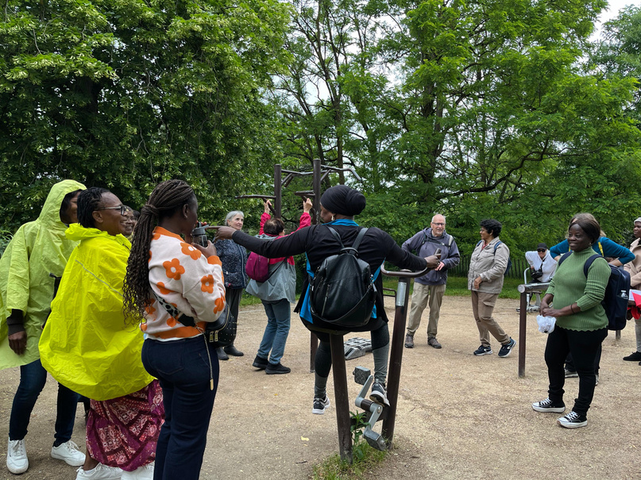
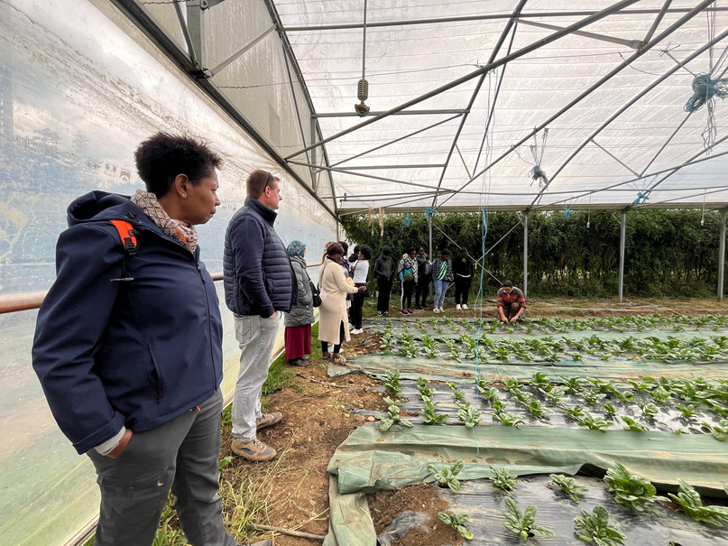
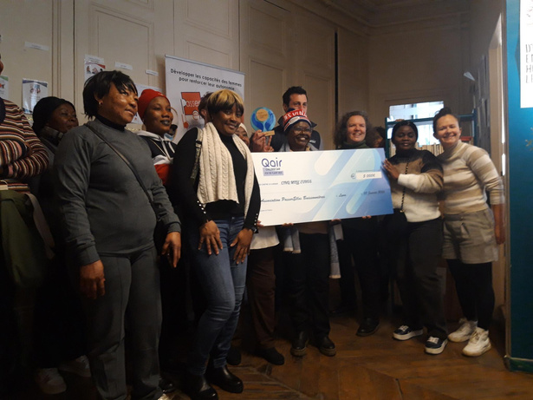
2
Être et faire ensemble
Les ateliers santé
Marcher pour se sentir mieux
Comme les années précédentes, nous avons reconduit le partenariat avec le Club Alpin Français de Lyon-Villeurbanne, et le centre social Quartier Vitalité (Lyon 1er). Entre mars et juillet, 5 marches ont été co-organisées.
Chaque participante disposait d’un nouveau carnet de marche, plus visuel et coloré, dans lequel elle pouvait valider sa participation par un tampon à chaque sortie. La saison s’est clôturée, comme l’année dernière, par une marche organisée en septembre dans les Monts d’Or sous le soleil, suivie d’un pique-nique convivial.
Ces marches ont permis de créer un espace de respiration hors du quotidien, de renforcer l’estime de soi par l’activité physique, et de favoriser les échanges entre femmes, dans un cadre non stigmatisant et inclusif.
Zoom sur le défi Qair 2025
Au printemps 2025, l’équipe lyonnaise de l’entreprise Qair (œuvrant dans le domaine des énergies renouvelables) nous a sollicité pour être l’association avec laquelle ils et elles souhaitaient faire équipe dans le cadre d’un défi organisé par l’entreprise entre ses équipes à l’international. Nous avons donc monté avec Sabrina et ses collègues un projet qui s’est concrétiser par une randonnée dans les Monts-du-Lyonnais le 25 septembre 2025. Lors de cette randonnée auxquelles femmes de PasserElles emmenées par Marion Dupuis et salariés de Qair ont marché ensemble, un écologue a pu présenter la flore des Monts-du-Lyonnais. Toutes et tous ont ensuite partagé un pique-nique au Gaec Le boule d’or à Curis-au-Mont-d’Or. Spécialisé dans le maraichage bio, l’équipe du Gaec a ensuite proposé une visite commentée du Gaec. Pour finir en beauté, chaque femme a reçu un panier de légume de saison ! Cette expérience a été une belle réussite dont les femmes parlent encore.
Cerise sur le gâteau : l’équipe Qair-PasserElles Buissonnières a remporté le défi ! L’annonce a été faite en décembre 2025 : nous avons reçu le premier prix dans un défi qui a concerné 16 projets. Cette victoire s’est accompagnée d’un prix de 5 000 euros ce qui a fait la fierté de nous toutes et tous !
10

Slide 11

2
Être et faire ensemble
- santé -
Groupe Psychotrauma
Le cadre groupal permet également de rompre l’isolement souvent vécu par les personnes traumatisées. Il favorise le soutien mutuel, la reconnaissance des vécus et la restauration d’un lien de confiance avec soi-même et avec les autres. Chacune peut avancer à son rythme, dans le respect de son histoire et de ses limites. L’espace collectif devient alors un lieu de régulation et de restauration du lien.
Au cours de ces 3 années, les groupes ont montré combien l’accompagnement spécialisé en psychotraumatologie est essentiel pour permettre aux participantes de retrouver progressivement davantage d’apaisement, de compréhension d’elles-mêmes et de capacité d’agir dans leur quotidien.
Les résultats sont particulièrement probants. Nous observons une intégration réelle des vécus traumatiques sur le plan corporel notamment, les participantes témoignent également pour la plupart, aux termes des 5 séances, d’un mieux-être, d’une meilleure compréhension de leurs réactions traumatiques, d’une diminution de certains symptômes envahissants, ainsi que d’une plus grande capacité à mobiliser leurs ressources dans le quotidien. Le travail thérapeutique permet également pour beaucoup de retrouver un sentiment de légitimité, de sécurité et de confiance en elles-mêmes. Cela peut aussi être particulièrement aidant pour elles quant à la verbalisation de leur récit traumatique.
L’expérience menée au sein de l’Association souligne l’importance de maintenir des espaces thérapeutiques accessibles, bienveillants, avec des outils adaptés aux personnes ayant subi des traumatismes complexes. J’ai toujours beaucoup d’enthousiasme et de plaisir à soutenir cet accès au soin psychique au sein de l’association, tant les échanges au sein des groupes sont précieux, authentiques et profondément touchants.
Anaïs Mitzaikoff, psychologue
Depuis plus de 3 ans, j’anime au sein de l’Association des groupes thérapeutiques destinés aux femmes accueillies polytraumatisées, ayant des parcours migratoires douloureux, marqués par des violences, des traumatismes répétés ou des expériences de vie particulièrement éprouvantes.
Ces groupes s’appuient notamment sur l’EMDR, à travers le protocole G-TEP (Group Traumatic Episode Protocol) notamment, une approche structurée groupale permettant de travailler les conséquences du traumatisme dans un cadre collectif sécurisant et contenant.
Psychologue spécialisée en psychotraumatologie, formée à l’EMDR ainsi qu’au DNMS (guérison des parts intérieures), j’adapte continuellement le protocole aux besoins, aux capacités et au rythme des participantes. Dans le travail autour du psychotraumatisme et des blessures d’attachement, il est essentiel de respecter la temporalité de chacune afin de ne pas réactiver une souffrance trop intense et de permettre un accompagnement réellement sécurisant.
L’objectif des groupes n’est pas uniquement la désensibilisation des souvenirs traumatiques. Le travail proposé vise également la psychoéducation : mieux comprendre le fonctionnement du cerveau face au trauma, les mécanismes de survie mis en place, ainsi que les conséquences émotionnelles, corporelles et relationnelles que peuvent générer les traumatismes complexes.
Les séances sont progressives, au nombre de 5 par groupe à raison en moyenne d’une fois 2h par semaine, pas trop espacées dans le temps afin de soutenir la démarche. Les premières séances sont centrées sur la stabilisation et le développement des ressources internes. Une place importante est accordée aux outils de régulation émotionnelle, d’ancrage, de sécurisation et de reconnexion au corps, afin d’aider les femmes à retrouver progressivement un sentiment de sécurité intérieure. Les 2 dernières séances sont consacrées à la désensibilisation (EMDR), si cela est possible, en fonction des besoins, de la dynamique de groupe et de l’état émotionnel des participantes.
11

Slide 12

2
3
Être et faire ensemble
Accompagner
Accompagner chacune individuellement
Edgar Morin appelait à former des « oasis de fraternité », peut-être y-a-t-il dans le projet conduit par PasserElles Buissonnières cette recherche constante de « faire ensemble », pas tant dans la recherche d’un bien-être personnel, même si celui-ci ne doit pas être négligé, mais plutôt dans une manière « d’être ensemble pour faire ». Chaque accompagnement individuel est unique et pourtant un fil rouge nous rappelle constamment tout ce qui fait de nous toutes des « communes », des femmes dont les trajectoires sont certes différentes, mais qui se retrouvent semblables en humanité. Les ateliers font naître chaque jour ces chœurs de femmes qui échangent ensemble, parlent ensemble rêvent ensemble, pleurent aussi parfois, toujours ensemble. Éprouver ensemble c’est déjà redonner sens à des existences qui ont parfois été niées à l’extrême, abimées par les violences, physiques, psychiques, administratives… La partie individuelle de l’accompagnement se pense aussi dans l’équilibre entre singularité et réintégration dans le chœur des Vivantes.
En 2025, nous avons cheminé avec 151 femmes, originaires de 39 pays différents :
  Régions de naissance des femmes accompagnées en 2025
Dans la salle d’attente, nous avons entendu rire en lingala, pleurer en soussou, trembler en albanais, se remémorer en tigrinia… Nous avons aussi ressenti avec force le désir de s’approprier cette nouvelle langue qu’est le français, ou d’en améliorer la maîtrise. Pas seulement pour des enjeux liés au droit au séjour, mais pour trouver pleinement sa place, pour retrouver pleinement une place.
Nous avons dû nous adapter à la pérennisation du sans-abrisme durable, et construire avec les femmes une nouvelle manière d’accompagner cette phase de survie. Difficile en effet de se projeter dans un avenir choisi, d’imaginer, un emploi, une formation, lorsqu’on vit à la rue et que l’on ne se sait pas ce qui adviendra lorsque la nuit enveloppera la ville.
« En quoi pouvons-nous vous aider ? » Sans baguette magique pour créer une offre d’hébergement supplémentaire, nous faisons, comme celles que nous accompagnons, avec notre impuissance à apporter la réponse essentielle : un toit sur la tête. Des partenariats, avec des acteurs de l’hébergement citoyens, notamment l’Ouvre Porte dont PasserElles Buissonnières est devenue adhérente, ou encore la congrégation des Sœurs du Saint Nom de Jésus, avec laquelle nous avons conventionné pour des mises à l’abri ponctuelles, ont permis de répondre à des situations d’extrême urgence. Ainsi de cette femme qui peu à peu cesse de participer aux ateliers, trop honteuse de ce qu’elle devient. Nous la voyons plonger dans un néant qui semble l’avaler jour après jour. Alors nous décidons de faire des rendez-vous hebdomadaires et non plus mensuels, puis les rendez-vous hebdomadaires deviennent des rendez-vous quotidiens, précédés et suivis de longs temps de repos dans le canapé de l’accueil… Jusqu’au jour où les « voix » submergent cette jeune femme, qui ne sait plus si elle est ici, dans nos locaux, ou dans son ancienne salle de classe devant ses élèves. Un appel au 15 aboutit à une courte hospitalisation. Dans ces moments-là, il s’agit d’apporter une réponse coûte que coûte, justement parce que l’absence de réponse a déjà trop coûté. Dès la mise à l’abri avec une chambre dans laquelle se reposer et se retrouver, la santé s’améliore, le visage change, les traits s’apaisent… Malheureusement, ces solutions de dépannage demeurent rares et nous confrontent à des choix difficiles. Si nous partageons ce moment vécu c’est avant tout pour rappeler que la mise à l’abri, en plus d’être un droit inconditionnel est aussi un investissement pour demain : laisser à la rue des femmes (mais cela vaut pour tout individu) engendre des conséquences en termes de santé et d’insertion sociale qu’il faut ensuite des années pour réparer.
  Type d’hébergement des femmes accompagnées
Si l’on additionne les femmes qui se déclarent SDF et celles qui ont accès sporadiquement à des hébergements instables, souvent avec des contreparties (ménage, garde d’enfant mais aussi relations sexuelles contraintes), nous atteignons 59 personnes, ce qui représente 39% des femmes que nous accompagnons !
12

Slide 13
3
Accompagner chacune
  Situation administrative des femmes
L’accompagnement consiste également à consacrer du temps à écouter et à questionner sur les raisons de l’exil pour renseigner une demande d’asile. 41% des femmes que nous avons accompagnées étaient en demande d’asile en 2025. Nous ne sommes pas en capacité d’accompagner la totalité de ces femmes dans l’établissement de leur récit, aussi, privilégions-nous celles qui ne sont pas hébergées dans le cadre du dispositif national d’asile (DNA) et ne bénéficie donc pas d’un accompagnement dédié.
Dire le pire et le circonstancier suffisamment pour justifier la personnalisation de la demande : le sujet que je suis craint pour sa vie, le sujet que je suis a vécu des traitements inhumains et dégradants.
De plus en plus, il faut donner force détails afin de convaincre dans un moment où la persécution devient banale, où trop souvent une histoire chasse l’autre, où l’on s’habitue parfois à ces récits de mariage forcé, de violences familiales… Ce « on » est parfois dans le bureau les jours de trop-plein où les récits de l’horreur deviennent trop insoutenables, ce « on » est aussi dans les bureaux de l’OFPRA ou dans les salles d’audience de la CNDA, où là aussi peut-être certaines audiences sont trop pleines pour être audibles d’un bout à l’autre.
Dans cette préparation aux auditions, il est nécessaire de décrypter les singularités culturelles qui peuvent desservir. Il y a là une histoire de regard. C’est important le regard, ça peut dire des choses que la voix tait. Un regard fuyant c’est déjà une mise en doute, ici, mais ailleurs, cela peut être une marque de respect. S’autoriser à questionner, à signaler une erreur de traduction, cela ne va pas de soi, et c’est un long travail de pédagogie et de re-légitimation à faire pour qu’une femme s’autorise le jour J à rectifier par exemple une erreur d’interprétariat.
Ce matin-là, nous sommes dans la salle d’audience de la CNDA à Lyon. Mme N est assise au premier rang, entre l’interprète et son avocate. Dans le dernier temps de préparation que nous avons eu avant l’audience, nous avions relu ensemble les notes d’entretien de l’OFPRA qui commençait ainsi : comprenez-vous l’interprète ? A cette question, Madame N avait répondu non et l’officier de protection avait conclu en indiquant que l’entretient se déroulerait donc en français et que l’interprète interviendrait en cas de besoin. Madame, illettrée et fragile francophone, n’avait osé contredire cette proposition.A la première question posée par le président d’audience, Madame répond et écoute attentivement la traduction de ses propos. Mais avant même la fin elle s’exclame : « non ! ». L’interprète venait de traduire l’inverse de ce que Madame avait dit. Il faut beaucoup de courage face aux juges, avec une interprète plus âgée, pour clamer ce non. Il faut beaucoup de travail en amont pour le rendre possible.
Ce travail d’écoute, de décodage, de partage autour de différentes interprétations possibles d’un geste, d’un regard, d’une parole… prend du temps, et ce temps est essentiel, mais pas toujours suffisant. Il y a aussi les questions incomprises parce que trop éloignées de la réalité : ainsi de cette question posée à une femme qui avait trouvé un travail sur un marché dans une métropole d’Afrique, en échange duquel elle avait le droit de dormir dans le stand et recevait de quoi se nourrir.
Le juge : « Vous trouviez ça juste ? Combien d’heures travailliez-vous pour cette dame ?
La dame : Comme je n’avais rien je n’avais pas le choix. J’étais un peu en sécurité et j’avais à manger, avant à mon arrivée dans la capitale je mangeais dans les poubelles.
Le juge : Pour vous c’était un accord correct ? »
Madame explique que suite à son accouchement (des suites d’un viol), la commerçante lui fait comprendre que deux bouches à nourrir c’est trop, alors elle décide de partir et laisse son bébé à cette femme.
Le juge : « Donc ce qui déclenche votre départ, c’est le peu d’assistance de cette dame quand votre fille est malade ? Or vous partez sans elle. Je ne comprends pas bien la logique Madame, au-delà de toute considération morale, qui n’a pas sa place là bien sûr.
La dame : je n’avais pas le choix. »
Trois semaines après l’audience, Madame N est déboutée de sa demande d’asile. Elle n’a jamais été hébergée. Elle est enceinte.
13

Slide 14
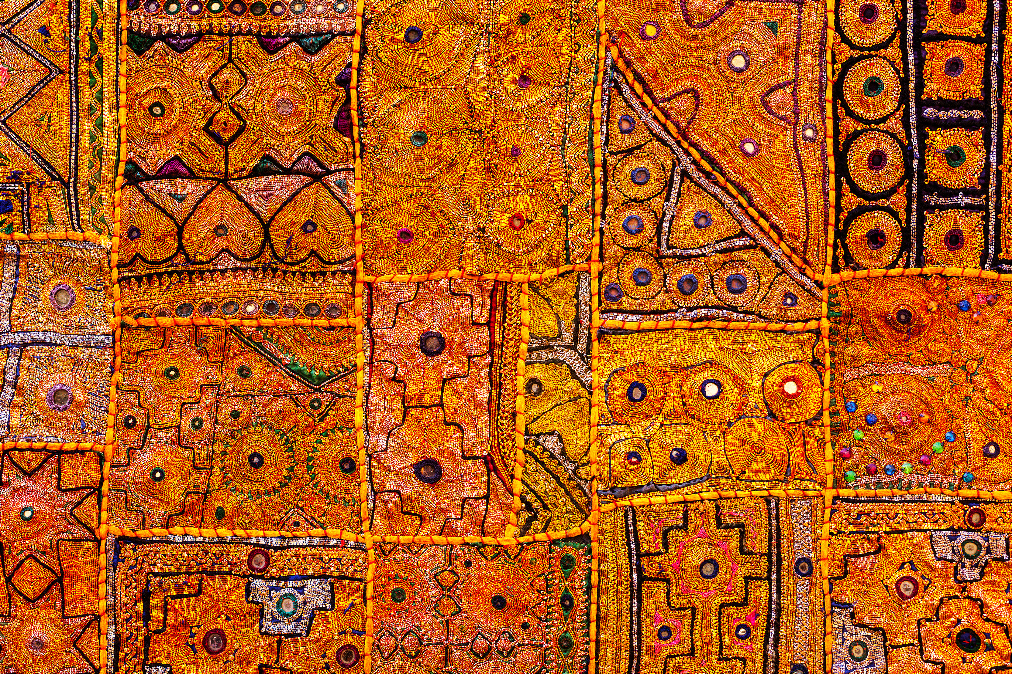
3
Accompagner chacune
En quoi pouvons-nous vous aider ? Souvent il est question de dématérialisation… Cette interface incontournable qui a fait du service public une machine à broyer tout ce qui n’entre pas dans des cases prédéfinies, ne fonctionne pas. Nous ne sommes pas les seules à le dire, le Conseil d’Etat lui-même dans une décision du 5 mai 2026 l’a rappelé.
La dématérialisation, c’est le rapport à la machine, et la peur de l’erreur fatale. C’est ainsi que nous avons raccompagné en 2025, plusieurs femmes rencontrées dans nos premières années d’existence, juste par peur de l’erreur. Des femmes « intégrées », avec un logement, un travail, un titre de séjour… Mais qui redoutaient plus que tout cette échéance du renouvellement, ou qui se heurtaient à une absence de réponse qui mettait en péril leur emploi.
La dématérialisation, c’est la nécessité de correspondre à des cases préétablies : vous n’avez pas de passeport parce qu’aucun État ne vous reconnaît depuis la chute de l’URSS ? La case « nationalité indéterminée » n’existe pas. C’est pourtant bien ce qui figure sur le titre de séjour… Vous ne connaissez pas la date de naissance exacte du père de votre enfant qui est porté disparu et donc par définition injoignable ? Il va être impossible de demander un document de circulation pour étranger mineur…
La dématérialisation, c’est ne pas perdre un mot de passe le plus souvent créé par un tiers. La dématérialisation c’est l’impossibilité de réinitialiser son espace lorsqu’il a été créé par un conjoint violent à partir de son adresse et qu’on a quitté le domicile conjugal du fait des violences etc…
La dématérialisation, c’est du temps passé à expliquer, à choisir ensemble un mot de passe qui fasse sens tout en respectant les règles minimales de sécurité, à faire ensemble et à refaire ensemble…
L’accès aux droits, notamment les droits à l’assurance maladie, font aussi partie de ce premier accompagnement, celui qui vise à sécuriser le quotidien avant de pouvoir parler d’avenir. Deux constats ressortent de cette année d’accompagnement : des ruptures de droit plus fréquentes pour les bénéficiaires de l’AME (Aide Médicale de l’Etat) du fait notamment de demandes récurrentes de pièces complémentaires, et d’autre part, une difficulté pour des femmes dépourvues de titre de séjour mais qui occupent un emploi déclaré. Certaines ont un niveau de ressources supérieur au plafond de l’AME, cotisent à l’assurance maladie, mais ne sont pas éligibles à une protection car « trop riches » pour l’AME et trop sans-papiers pour la PUMA.
Dans le labyrinthe de la dématérialisation naît parfois une forme de souffrance, tant chez la personne accompagnée, qui se sent une fois de plus mise en situation d’infériorité, dépendante d’un tiers dans son accès aux droits, mais aussi chez l’accompagnante chez laquelle cela fait naître une sorte de « souffrance éthique » pour reprendre les termes de Jean-Philippe Pierron[1], c’est-à-dire une déstabilisation, une fragilisation liée à cette nouvelle organisation du travail, une absence de sens autant qu’une absence de lien.
Nous avons ouvert cette partie de notre rapport consacrée à l’accompagnement individuel avec Edgar Morin et nous la refermerons avec lui parce qu’il est des penseurs qui, par leurs apports, permettent un compagnonnage intellectuel qui se traduit aussi dans les gestes. L’année 2026 s’ouvre sur de nombreuses incertitudes, tant pour les femmes que nous accompagnons, que pour les structures associatives dont nous sommes. La fragilisation du tissu social, la mise en retrait des liens au profit de la machine, les replis identitaires et l’enfermement dans des cases, la fracturation sociale et l’agressivité qui en découle, la multiplication des contrôles au faciès dont témoignent les femmes, l’installation de la peur qui paralyse… Les mots d’Edgar Morin offrent une perspective : « L’heure d’une nouvelle résistance est venue. » A celle-ci, PasserElles Buissonnières veut prendre sa part, modeste, mais nécessaire aux côtés de celles qui nous rappellent chaque jour la force du collectif et l’inaliénable dignité de chacune et chacun de nous.
Marion Huissoud-Gachet
[1]Jean-Philippe Pierron, professeur des universités en philosophie, Université de Bourgogne
14

Slide 15

3
Accompagner chacune
Accompagner chacune - zoom “soin et santé”
Au cours de l’année 2025, j’ai assuré un ensemble d’accompagnements individuels auprès des femmes accueillies par l’association. Ces accompagnements ont permis de faciliter l’accès aux soins, d’orienter les femmes dans un système de santé souvent difficile d’accès, et de soutenir la continuité de leurs prises en charge médicales.
L’année a été marquée à la fois par des réussites concrètes, des situations complexes et des obstacles structurels qui illustrent la réalité des parcours de soins des femmes en grande précarité.
Accès au médecin traitant : un enjeu constant mais des solutions trouvées
L’accès à un médecin traitant demeure un défi majeur pour la majorité des femmes reçues. Les blocages sont nombreux : pénurie de médecins disponibles, refus de nouveaux patients, difficultés de prise de rendez-vous, absence de couverture mutuelle, ou encore appréhension liée à des expériences médicales antérieures difficiles.
Malgré ces contraintes, plusieurs solutions ont pu être mises en place :
• Une recherche active via Doctolib et les réseaux de soins locaux a permis d’obtenir des rendez-vous, parfois après plusieurs tentatives et un important travail de repérage.
• Pour une femme souffrant d’une arthrose sévère, le lien avec son médecin traitant a été un point d’appui essentiel. Cela a facilité le lien avec un chirurgien, permettant l’ouverture d’un parcours spécialisé adapté à sa situation.
• Une autre situation a nécessité la mise en place d’un contact régulier avec un médecin traitant qui souhaitait que l’association accompagne principalement la dimension psychologique. Cela a impliqué une coordination plus étroite et une adaptation du rôle de l’association en fonction des besoins identifiés par le médecin et la femme concernée.
Accueil, évaluation et mise en lien lors des entretiens individuels
De nombreux entretiens individuels ont été consacrés à l’accueil et à la présentation de l’association.
Ces entretiens avaient plusieurs objectifs :
• Créer un premier contact sécurisant, dans un contexte où la relation de confiance est souvent fragile.
• Évaluer les besoins médicaux immédiats, repérer les situations d’urgence ou de rupture de soins, et identifier les obstacles concrets (absence de couverture, manque de documents administratifs, difficultés à prendre un rendez-vous, etc.).
• Informer sur le système de soins, les droits associés, et les possibilités locales pour les soins primaires ou spécialisés.
• Repérer les situations nécessitant une orientation rapide, que ce soit vers un médecin traitant, un service hospitalier, une structure de santé mentale ou une permanence sociale adaptée.
Ces moments d’accueil permettent souvent de poser les bases de l’accompagnement, même lorsque la suite du parcours dépend ensuite principalement des équipes sociales ou des partenaires extérieurs.
Constat de terrain : la santé dans un contexte de précarité importante
L’accompagnement individuel en 2025 a été fortement marqué par la situation de nombreuses femmes vivant à la rue ou en hébergement instable. Cette réalité a des répercussions directes sur leur santé :
• difficulté à assurer un suivi régulier, notamment pour les maladies chroniques ;
• impossibilité de conserver des traitements ou des documents médicaux ;
• retards dans le diagnostic et la prise en charge ;
• accès très limité aux soins spécialisés ;
• renoncement aux soins lié à l’épuisement, la peur ou le sentiment d’être perdu face aux démarches.
Perspectives et besoins identifiés
Ces accompagnements mettent également en lumière plusieurs besoins structurels :
• Une meilleure coordination avec les médecins traitants volontaires, afin de faciliter l’accès à un premier rendez-vous.
• La nécessité de renforcer les ponts avec les structures de santé mentale, très sollicitées mais souvent saturées.
• Le besoin de reconnaître l’impact de la précarité sur la santé et d’adapter les modes d’accompagnement en conséquence.
Dr Marion Dupuis
15

Slide 16
4
Partenariat et playdoyer
Nos engagements partenariaux 2025
  Participation au groupe de travail migrants/réfugiés de la FAS nationale
  Participation au Conseil pour l'Egalité (Ville de Lyon) et au groupe de travail sur le Droit des étrangers
Temps forts partenariaux 2025
Février
Rencontre du nouveau commissaire à la lutte contre la pauvreté
Mars
Visite de la Maison des femmes de Lyon et construction d'un partenariat
Animation d'un temps sur les droits des femmes à LAHSO
Rencontre de l'Ouvre-Porte et mise en place d'un partenariat
Avril
Participation au COPIL de la PASS de l'hôpital St Joseph-St Luc
Rencontre avec la Maison des Femmes et l'OFII pour un travail de conventionnement
Rencontre avec les amies de l'échappée belle (Loire) - appel à projet séjours de répit
Juin
Participation à l'inauguration de la Maison de l'Hospitalité
Serious game autour de la demande d'asile, action RSE pour le Groupe Boelhinger
Juillet
Participation au Comité Local Pour l'Emploi
Septembre
Participation à la coordination santé-migrants de l'ORSPERE sur l'interprétariat
Marche avec l'entreprise QAIR, challenge RSE et gain du trophée
Octobre
Contribution à la demande de classement de l'hospitalité au patrimoine immatériel de l'humanité (PEROU) - voir ci-dessous -
Journée de travail à Marseille - Navire avenir
Participation au 30 ans du CREPI
Participation au Festival Lumière
Novembre
25/11 table ronde Maison des femmes de Lyon sur les violences
Diagnostic préalable au nouveau marché AGIR en Occitanie, Haute Savoie et Lozère
Décembre
Porte-ouverte avec vente solidaire des créations de l'atelier "échanges de savoirs"
Chères amies,
Ce jeudi matin, 18 décembre 2025, je participais, à Marseille et au nom de PasserElles Buissonnières, à un évènement organisé par Navire Avenir et SOS Méditerranée pour choisir dix photographies illustrant les premiers gestes d’hospitalité adressés aux femmes, aux enfants et aux hommes qui mettent tout leur espoir, en traversant une mer de tous les dangers, dans l’accueil des pays européens.
Ces photos seront sélectionnées, parmi une centaine, pour figurer dans un dossier adressé à l’UNESCO, dans le but d’inscrire « l’hospitalité vive » au patrimoine culturel immatériel international. Cette demande, très formatée, doit être très argumentée avec un nombre de mots et d’images limité.
Pour choisir ces images, Navire Avenir et SOS Méditerranée ont eu la bonne idée de réunir quatre groupes de vint-cinq personnes chacun, issues de milieux associatifs et institutionnels et investies dans des actes d’hospitalité.
Nous étions accueillis dans des locaux somptueux en bord de mer, propriété de l’APHM, l’Assistance Publique - Hôpitaux de Marseille, dont le soutien est encourageant.
Ce dossier adressé à l’UNESCO vise à protéger le travail de sauvetage et d’hospitalité, en mer et sur les rivages, au moment où la légitimité de ces gestes d’accueil est remise en cause, ces gestes étant même criminalisés par les états européens de plus en plus soumis aux organisations politiques fondées sur le rejet de l’Autre.
Bien sûr, Lyon fait figure de « rivage éloigné », toutefois cette image permet de situer le travail de PasserElles sur une « chaîne » de l’hospitalité. Cette place singulière qu’occupe PasserElles apparaît ainsi aussi vitale que le sauvetage en mer, comme son prolongement, l’hospitalité se définissant dans une continuité sécurisant définitivement les personnes accueillies.
Il me semble que cette continuité se perçoit dès les photographies qui étaient exposées par catégories illustrant les premières étapes de l’accueil : aller vers / soigner / nourrir / soutenir / orienter…
Olivier
16

Slide 17
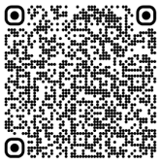

4
La revue
Une revue, quelle aventure...
L’idée a germé au tout début de l’année 2025 et répondait à un besoin : le quotidien, le faire sous absorbent.
Mais que veut dire agir sans réfléchir ?
Nos lectures, des mots entendus et des récits partagés, nous avions envie de les partager pour interroger notre réel.
Notre ambition ? Donner la parole à des chercheurs et chercheuses, à des femmes accompagnées, à des voix qui consonnent avec nos pratiques.
Le choix de la thématique Droit dans le mur ? a été discuté : un point d’interrogation a été retenu pour porter encore l’espoir de nos engagements, même si les temps sont rudes.
Nos contributeurs, que nous les connaissions ou non, ont accepté de jouer le jeu alors qu’ils n’avaient au départ ni modèle, ni titre de revue. Si le calendrier a un peu dérapé et que l’entreprise de mise en page a été une expérience complexe (et qui reste perfectible !), nous avons été fières de découvrir la 1ère maquette imprimée fin décembre 2025 ! Interstice a été déposée à la BNF et ce 1er numéro sera suivi d’un n°2.
Nous avons hâte !
Bonne nouvelle, il reste des numéros ! Si vous souhaitez en acquérir ou en offrir :
17

Slide 18
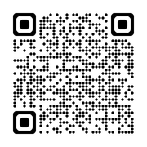
20
25
PASSERELLES BUISSONNIÈRES
WWW.PASSERELLESBUISSONNIERES.ORG
FAITES UN
DON

